Slide 1
Jobsheet menentukan Ib, Vbe dan Beta (Hfe) dengan mengetahui Ic dan Vce dari grafik

Slide 2
Tujuan
Menentukan Ib, Vbe dan Beta (Hfe) dengan diketahui Ic dan Vce menggunakan 3 grafik karakteristik dasar transistor.

Slide 3
Persyaratan yang harus dipenuhi Mahasiswa
Mahasiswa sudah pernah melakukan percobaan “Membuat 3 Grafik Karakteristik Dasar Transistor” terdahulu.

Slide 4
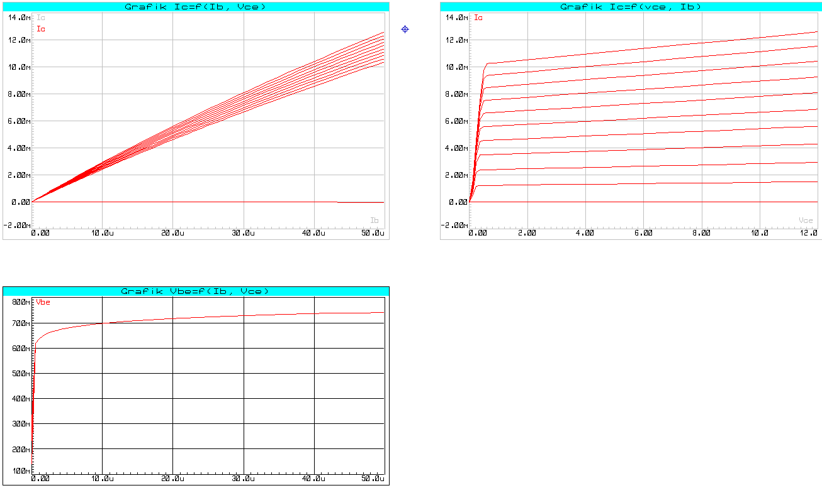
Diketahui 3 Grafik Ic=f(Vce, Ib), Ic=f(Ib, Vce) dan Vbe=f(Ib, Vce) berikut
Ic
Ic=f(Ib, Vce)
Ic
Ic=f(Vce, Ib)
Vbe
Ib
Vce
Vbe=f(Ib, Vce)
  Tentukan Ib, Vbe dan Beta (Hfe) bila diketahui grafik Ic=f(Vce, Ib), Ic=f(Ib, Vce) dan Vbe=f(Ib, Vce) berikut!.
Ib

Slide 5
Menentukan Ib, Vbe dan Beta (Hfe) dengan mengetahui Ic dan Vce
  Bila Ic dan Vce diketahui misalnya Ic=5mA dan Vce=6v maka tentukan suatu titik Q pada grafik Ic=f(Vce, Ib).
  Proyeksikan Ic ke kiri sampai memotong kurva pada Vce=6v. Beri nama titik tersebut titik A.
  Proyeksikan garis vertikal dari titik A ke bawah hingga memotong sumbu Ib dan kurva Vbe=f(Ib, Vce). Catat nilai Ib tersebut. Nilai Ib=20uA.
  Selanjutnya tentukan suatu titik pada pertemuan garis vertikal tersebut dengan kurva Vbe=f(Ib, Vce) pada vce=6v. Beri nama titik tersebut titik B.
  Kemudian proyeksikan titik B tersebut ke kiri hingga memotong sumbu Vbe catat nilainya maka nilai tersebut adalah nilai Vbe Dimana Vbe=0,72v
  Beta (Hfe) dapat dicari dengan melihat grafik Ic=f(Ib, Vce), mencatat Ic dan Ib pada titik A dan menerapkan rumus Beta=Ic/Ib. Pada titik A tsb, Ic=5mA dan Ib=20uA jadi Beta=Ic/Ib = 5mA/20uA = 5000 uA / 20 uA. Jadi Beta = 250
Ic
Ic=f(Ib, Vce)
Ic
Ic=f(Vce, Ib)
A
Ic=5mA
Q
Vbe=f(Ib, Vce)
Ib
Vce=6v
Vce
Vbe
Vbe=0,72v
B
Ib=20uA
Ib

